Slide 1
Пастернак Борис Леонідович
Життя та творчість

Slide 2
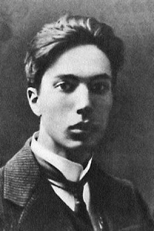
Борис Леонідович Пастернак народився
29 січня (10 лютого) 1890 у Москві

Slide 3
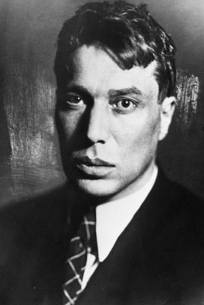
Російський поет, прозаїк, перекладач, лауреат Нобелівської премії 1958 року. Майстер філософської та пейзажної лірики

Slide 4
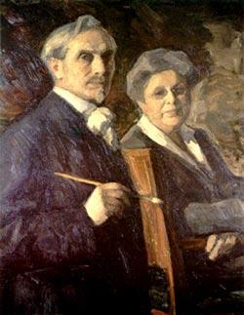
Біографія та творчість
Народився 10 лютого 1890 року в Москві. Батьки Бориса Пастернака — одеські євреї. Вони переїхали з Одеси до Петербурга 1889 року.

Slide 5
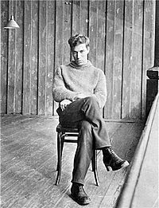
У 1903—1909 роках займався музикою, під керівництвом визначних авторитетів вивчав теорію композиції.

Slide 6
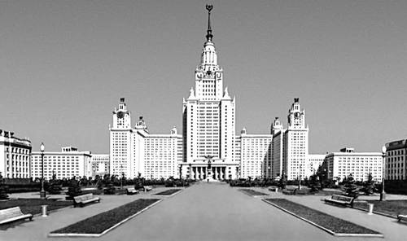
1909 року вступив на історико-філологічний факультет Московського університету

Slide 7
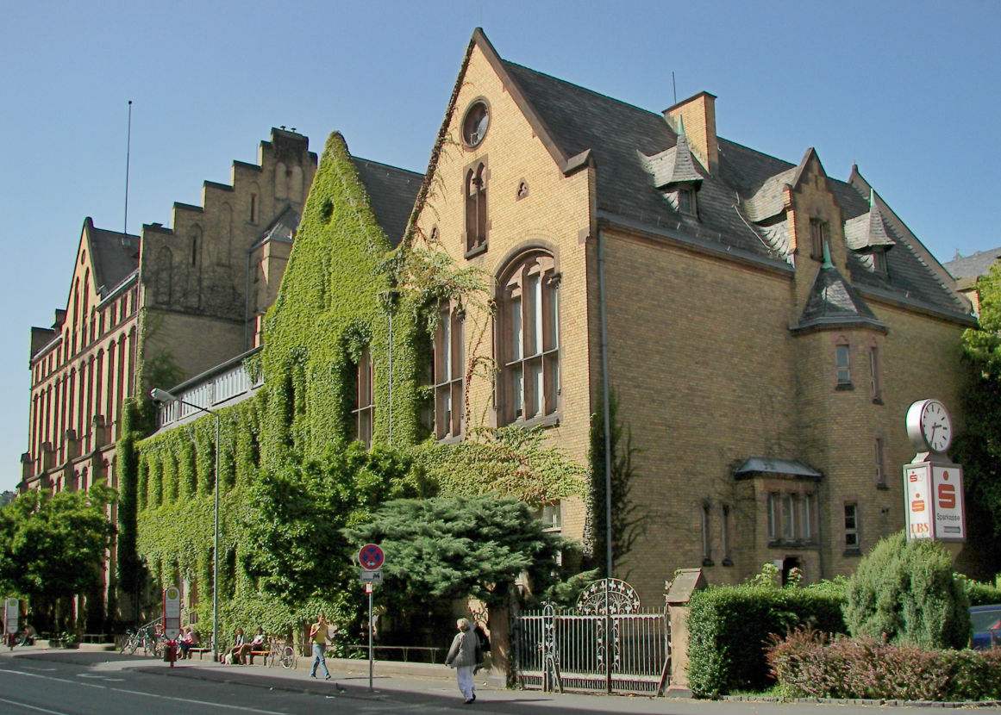
1912 року студіював філософію в Марбурзькому університеті (Німеччина).

Slide 8
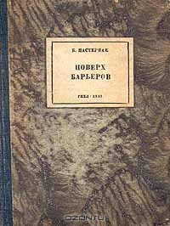
1913 року Пастернак залишив заняття філософією і зосередився на літературній праці. Приєднався до футуристичного угрупування «Центрифуга». В цей час вийшли друком перші його поетичні збірки: «Близнюк у хмарах» (1914), «Поверх бар'єрів» (1917).

Slide 9
У 1920-ті роки у Бориса Пастернака почався період зрілої творчості. Тоді він опублікував збірку «Сестра моя — життя» (1922). Працював над історико-революційними поемами «Дев'ятсот п'ятий рік», «Лейтенант Шмідт», романом у віршах «Спекторський».

Slide 10
На межі 1920-их — 1930-их років були створені збірка поезій «Друге народження» та прозові твори «Охоронна грамота» і «Повість».

Slide 11
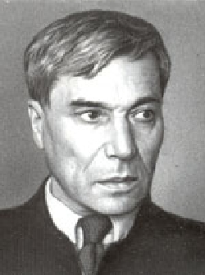
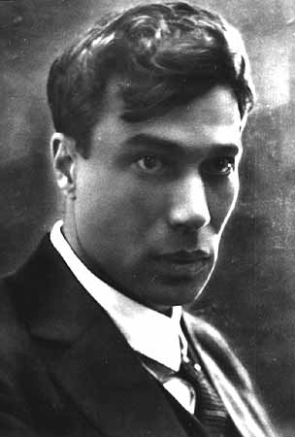
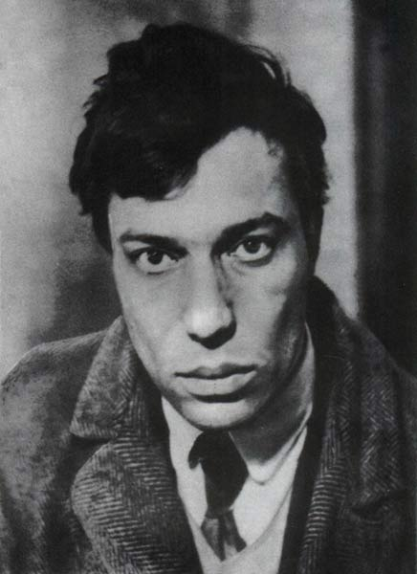
Наприкінці 1930-х років Пастернак звертається до прози та перекладів, які у 1940-х роках стають основним джерелом його заробітку. Саме у цей період створено переклади, які стали класикою: Шекспірівські трагедії, «Фауст» Ґете, «Марія Стюарт» Шиллера, твори Рільке, Верлена, грузинських поетів та інших авторів.

Slide 12
1943 року вийшла його поетична збірка «На ранніх потягах».

Slide 13
«Доктор Живаго»

Slide 14
Нобелівська премія
1958 року торішній нобелівський лауреат Альбер Камю висунув кандидатуру Пастернака для нагородження літературною Нобелівською премією, і Пастернак став другим російським письменником (після Буніна), якому була присуджена ця почесна нагорода.

Slide 15
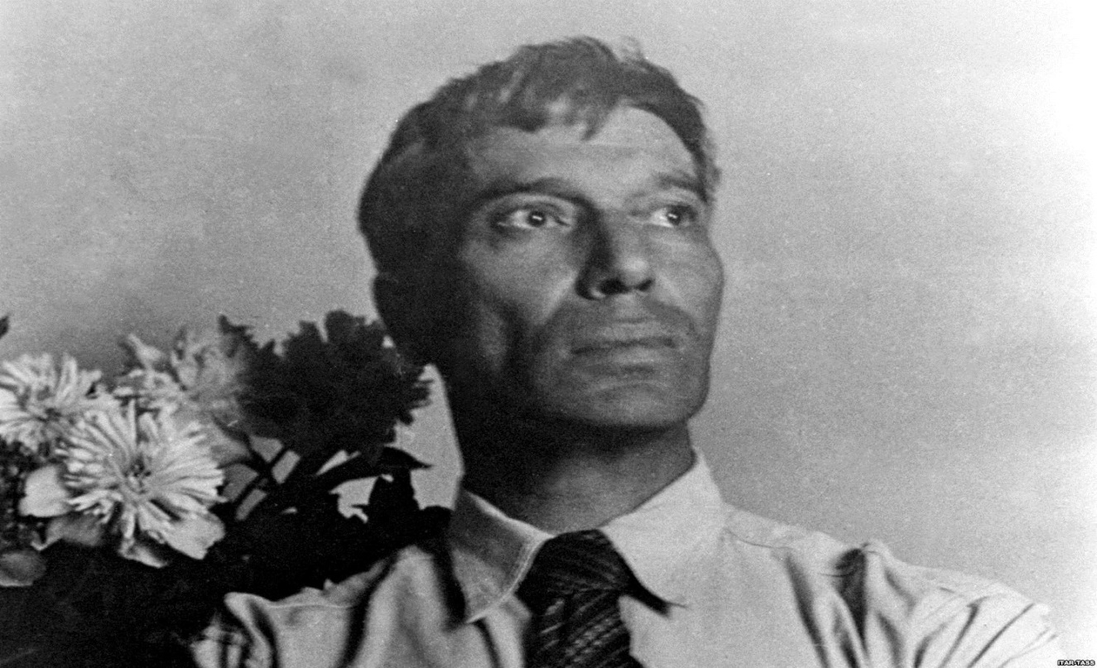
Помер письменник 30 травня 1960 р. у місті Передєлкіно, Росія

